Slide 1
스마트 신선 물류 IoT 센서 기반
누적 충격량(Cumulative Shock) 분석 및 사과 품질 상태 예측
비지도 피로·이상 탐지(K-Means, Isolation Forest)와 지도 학습(Decision Tree, Random Forest, MLP) 비교 연구
• 실험 데이터: 화물 차량 IoT 트래커 주행 시계열 센서 데이터 (10개 운행 세션, 총 4,945건)
• 예측 타깃: 누적 충격 피로도에 따른 사과 품질 3단계 상태 (Grade A 정상 / Grade B 미세타박 주의 / Grade C 파손 위험)

Slide 2
1. 연구 배경 및 문제 정의: 누적 충격량(Cumulative Shock)과 사과 품질
단발성 임계 충격(Peak Impact)과 반복 진동에 의한 누적 피로 손상(Cumulative Fatigue Damage) 결합
■ 도메인 배경: 사과 운송 중 기계적 손상의 2가지 메커니즘
1) 순간 최대 충격 (Peak Impact): 상·하차 낙하 및 도로 포트홀 통과 시 1.8G 이상의 강한 충격으로 즉각적 세포벽 파괴 발생
2) 누적 진동 피로 (Cumulative Shock): 개별 진동이 임계치 미만이더라도 장시간 운송 중 초과 충격량이 누적되면
팔그렌-마이너 법칙(Palmgren-Miner's Rule)에 의해 과육 조직 피로가 축적되어 내부 갈변(타박상, Bruising) 유발
■ 기존 물류 관제의 한계점 및 연구 필요성
• 단순 순간 가속도 임계치 알람만으로는 장시간 불량 노면 주행으로 인한 '누적 피로 손상'을 정량화할 수 없음
• 따라서 주행 세션별 누적 충격량과 환경 변수를 결합하여 실시간으로 사과의 품질 상태(등급)를 예측하는 모델이 필요함
■ 연구 목표
1) [누적 충격 정량화] 10개 운행 세션(4,945건)의 누적 초과 충격량 산출 및 사과 품질 3단계 등급(Grade A / B / C) 분류
2) [비지도 & 지도 모델링] 4종 비지도 알고리즘과 3종 지도 학습 분류 모델을 통한 사과 품질 상태 예측 실험 및 검증
📌 핵심 도메인 용어 및 물리 법칙 정의
• 팔그렌-마이너 법칙 (Palmgren-Miner's Rule): 한 번에 파괴되지 않는 약한 충격이라도 반복 가해지면 내부 피로(Fatigue)가 선형적으로 누적되어 결국 파손에 이른다는 재료공학의 누적 손상 법칙
• 중력가속도 (G-Force, G) & 포트홀 (Pothole): 1G는 정지 상태의 지구 중력 기준값이며, 포트홀(아스팔트 도로가 파인 구멍) 통과 시 발생하는 1.8G 이상의 강한 충격은 과육 세포벽을 즉시 파괴함

Slide 3
2. 수집 데이터 분석 및 누적 충격 기반 사과 상태 분류 결과
화물 차량 IoT 트래커(Carrier-C6) 10개 운행 세션 센서 데이터(N = 4,945) 정량 분석 결과
■ 10개 주행 세션(4,945건) 센서 데이터 기초 분석 결과
• 순간 충격량(g_force) 분석: 평상시 평균 진동은 1.14G 수준이나, 포트홀·상하차 충격으로 1.8G 이상 돌발 충격이 총 175건(최대 14.46G) 발생함
• 누적 초과 충격량(cum_excess_g) 편차: 안정 주행 세션(truck04 10-20)은 1,518스텝 장거리 운행에도 최종 누적 충격이 8.8G에 불과한 반면,
불량 노면 주행 세션(truck02 10-16)은 504스텝 만에 최종 누적 충격이 116.74G까지 치솟아 노면에 따라 최대 13.3배 차이가 발생함
■ 누적 충격량 및 손상지수 기반 사과 품질 3단계 상태 판정 결과 (전체 4,945건)
• Grade A [정상/신선 상태 → 2,781건 (56.24%)]: 누적 초과 충격량 < 25G 및 손상지수 < 25 구간 (과육 무결성 유지, 정상 출하 가능)
• Grade B [미세타박 주의 상태 → 580건 (11.73%)]: 누적 초과 충격량 25G ~ 65G 또는 일시 고충격 발생 구간 (조기 출하·할인 판촉 권장)
• Grade C [파손 위험 상태 → 1,584건 (32.03%)]: 누적 초과 충격량 ≥ 65G 또는 손상지수 ≥ 60 구간 (내부 갈변 및 상품성 훼손 우려, 정밀 검수 필수)
📌 누적 충격 파생 변수 및 사과 손상 지수(ADI) 정의
• 유효 초과 충격량 (Excess G) & 누적 초과 충격량 (cum_excess_g): 사과에 무해한 평상시 기저 진동(1.15G)을 초과한 실제 충격분 ΔG = max(0, g_force - 1.15)을 구한 뒤, 출발부터 시점 t까지 누적 합산(ΣΔG)한 변수
• 충격 축적 속도 (shock_rate) & 사과 손상 지수 (ADI): shock_rate는 경과 스텝당 누적 충격 증가 기울기(노면 불량도)이며, 손상지수(0~100점)는 누적 충격량(65%)+누적 충격에너지(25%)+고온 스트레스(10%)의 가중합임

Slide 4
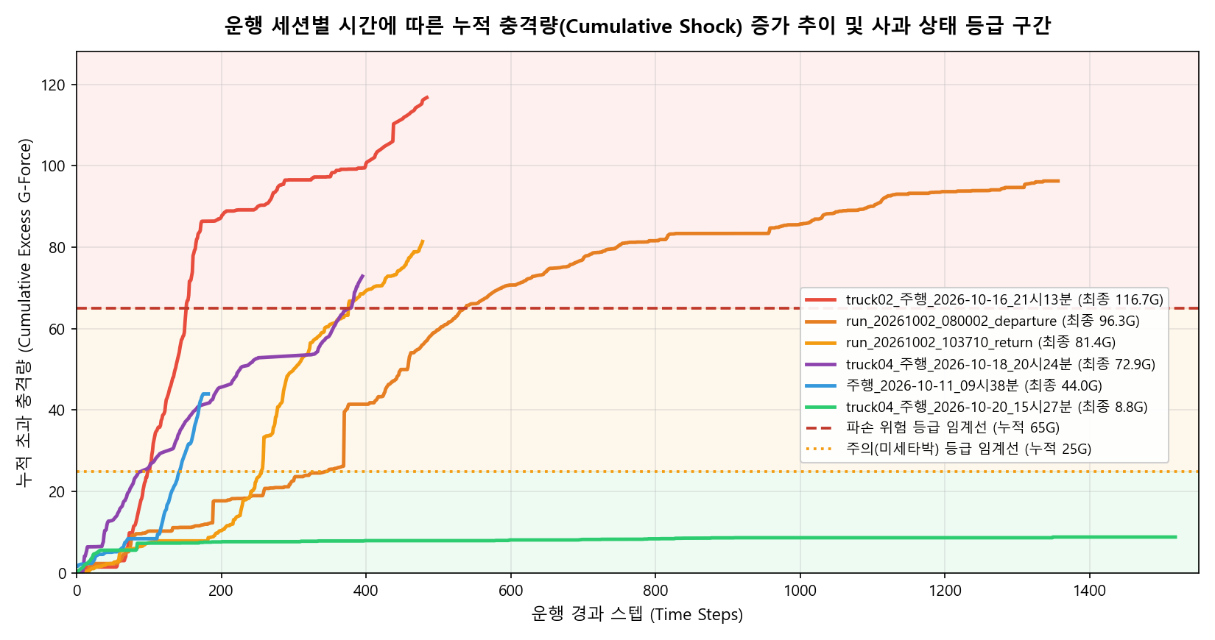
3. 운행 세션별 시간에 따른 누적 충격량 추이 및 사과 상태 변화
운행 시간(거리)보다 주행 노면 상태에 따라 누적 충격량이 최대 13.3배 차이 발생 (116.7G vs 8.8G)
📌 시계열 차트 주요 지표 및 축 정의
• 운행 경과 스텝 (Time Steps, 가로축): IoT 센서가 5초 주기로 데이터를 1회 측정·기록하는 시간 단위로, 가로축이 길수록 장시간(장거리) 주행한 트럭 세션을 의미함
• 곡선 기울기(충격 축적 속도)와 배경 등급 구간: 선이 가파를수록(빨간선 truck02) 짧은 시간 내 불량 노면에서 진동이 집중 누적됨을 뜻하며, 배경 색상은 누적 25G(주의)·65G(위험) 등급 전환 기준선임

Slide 5
4. [1단계 실험 결과] 비지도 학습 모델 4종 적용 및 탐지 성능 분석
사전 라벨 없이 센서 데이터만으로 파손 위험 구간(Grade C) 및 고충격 이상 상태를 탐지한 결과 비교
■ ① K-Means Clustering (K = 3) 적용 결과 → [탐지 성능 1위] 정확도 88.51% | 정밀도 81.44% | 재현율 86.24% | F1 83.77%
• 주행 시간이 흐르며 누적 충격량이 증가함에 따라 사과 상태가 3단계(정상→주의→위험) 영역으로 뚜렷하게 이동하기 때문에,
3개 중심점(Centroid)으로 상태 공간을 분할한 K-Means가 파손 위험(Grade C) 군집을 86.24%의 높은 재현율로 가장 정확히 포착함
■ ② Isolation Forest (n_estimators = 200) 적용 결과 → [탐지 성능 2위] 정확도 75.87% | 정밀도 64.90% | 재현율 64.94% | F1 64.92%
• 연속적인 누적 피로 군집 전체를 묶는 정확도는 K-Means보다 낮았으나, 누적 충격량과 무관하게 포트홀·낙하로 인해
순간적으로 치솟는 1.8G ~ 14.46G 돌발 스파이크 충격(175건)을 짧은 트리 경로에서 집중 검출하는 데 강점을 보임
■ ③ One-Class SVM (정확도 67.00%, F1 52.00%) 및 ④ LOF (정확도 56.18%, F1 36.28%) 적용 한계 분석
• One-Class SVM은 정상(Grade A)에서 주의·위험으로 서서히 전이되는 연속적 누적 피로 경계면에서 오분류가 다수 발생함
• LOF는 파손 위험 구간(Grade C, 1,584건) 데이터들이 서로 촘촘히 밀집해 있어 이를 '정상 고밀도 구간'으로 오인하며 탐지율이 크게 하락함
📌 [참고] 1단계 비지도 학습 모델 4종 핵심 알고리즘 정의
• K-Means & Isolation Forest 정의: K-Means는 군집 내 오차제곱합(WCSS)을 최소화하도록 K개 중심점으로 데이터를 묶는 군집화 기법이며, Isolation Forest는 무작위 이진 분할 트리(iTree)로 희소 이상치를 고립시키는 기법임
• One-Class SVM & LOF 정의: One-Class SVM은 RBF 커널 고차원 공간에서 정상 데이터 경계(초평면)를 학습하는 기법이며, LOF는 k-최근접 이웃과의 국소 밀도(LRD)를 비교해 저밀도 외톨이를 찾는 기법임

Slide 6
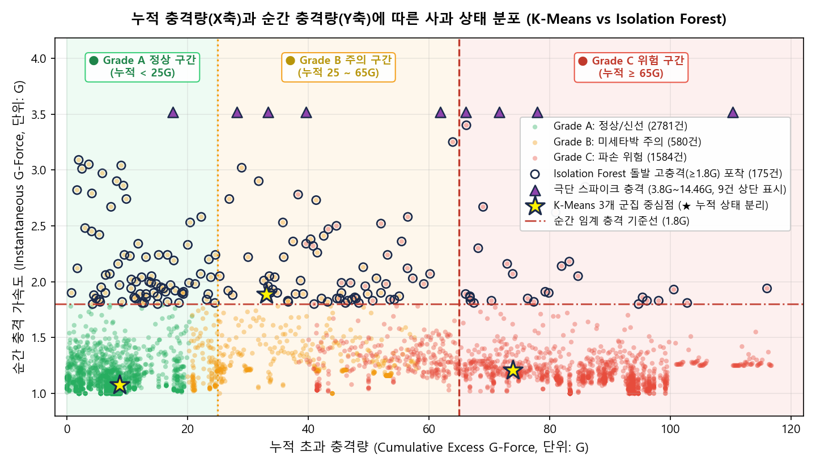
5. [1단계 시각화] 누적 충격량과 순간 충격량에 따른 사과 상태 분포
K-Means 중심점(★)은 가로축 누적 피로 단계를 분리하고, Isolation Forest(○/▲)는 세로축 돌발 스파이크를 포착
■ 상태 공간(X: 누적 충격, Y: 순간 충격) 핵심 패턴
• 녹색 구간(Grade A): 누적 < 25G 정상 (2,781건)
• 황색 구간(Grade B): 누적 25~65G 주의 (580건)
• 적색 구간(Grade C): 누적 ≥ 65G 위험 (1,584건)
■ 그래프에서 확인된 두 모델의 상호보완적 역할
1) K-Means 군집 중심점 (노란 별표 ★ 3곳)
- 가로축(누적 충격량) 증가에 따라 3개 중심점이
나란히 배치되어 누적 피로 등급을 88.5%로 분리
2) Isolation Forest 고충격 포착 (남색 원 ○ / 삼각형 ▲)
- 가로축 위치와 상관없이 1.8G 임계선 위로 튀는
돌발 순간 충격(최대 14.46G)을 빠짐없이 검출
▶ 실무 시사점: 누적 피로 관제(K-Means)와 실시간
낙하·포트홀 경보(Isolation Forest) 결합이 최적임
📌 차트 마커 표기 및 평가 지표 정의
• 군집 중심점 (★ Centroid) & 극단 스파이크 (▲): ★은 K-Means가 찾은 3개 그룹의 평균 중심 좌표이며, ▲은 차트 가독성을 위해 상단(3.55G)에 모아 표시한 3.8G~14.46G 초강력 낙하·포트홀 충격(9건)임
• Accuracy (정확도) & F1-Score 정의: Accuracy는 전체 4,945건 중 실제 위험 여부를 맞힌 비율이며, F1-Score는 정밀도(오경보 방지)와 재현율(위험 상태 놓침 방지)의 조화평균 지표임

Slide 7
6. [2단계 실험 결과] 지도 학습 모델 3종을 통한 향후 사과 등급 예측
직전 시점(t-5) 누적 충격 추이 및 온·습도 변수(8종)로 미래(t+10) 사과 품질 3등급을 예측한 실험 결과
■ ① Decision Tree (max_depth = 5) 적용 결과 → 분류 정확도 97.41% | Macro F1 95.34% | ROC-AUC 97.93%
• 직전 누적 충격량과 충격 축적 속도의 임계 규칙만으로 97.41%의 높은 베이스라인 정확도를 달성했으나,
단일 트리의 수직/수평 분할 한계로 인해 샘플 수가 적은 Grade B(주의 등급, 11.7%) 전이 경계면에서 일부 오분류(2.59%)가 발생함
■ ② Random Forest + GridSearchCV 적용 결과 → 분류 정확도 98.63% | Macro F1 97.52% | ROC-AUC 99.61%
• 5-Fold 교차 검증으로 최적 파라미터(n_estimators=100, max_depth=14, min_samples_split=2)를 적용한 결과,
단일 결정 트리 대비 오분류율을 47% 감소(2.59% → 1.37%)시키며 온·습도와 진동 변동성이 결합된 복합 경계를 정교하게 분류함
■ ③ Multi-Layer Perceptron (MLP, 은닉층 64-32) 적용 결과 → [예측 1위] 분류 정확도 98.79% | Macro F1 97.83% | ROC-AUC 99.62%
• 스케일링된 8개 다변량 센서 변수 간의 연속적·비선형적 상호작용을 학습하여 전체 모델 중 최고 예측 성능(정확도 98.79%)을 기록함
📌 [참고] 2단계 지도 학습 모델 3종 및 최적화 기법 정의
• Decision Tree & Random Forest 정의: Decision Tree는 지니 불순도(혼잡도)가 가장 크게 감소하는 기준으로 데이터를 이진 분할하는 트리 모델이며, Random Forest는 부트스트랩 샘플로 다수의 트리를 병렬 학습·투표(배깅)하는 앙상블 모델임
• 5-Fold GridSearchCV & MLP 신경망 정의: GridSearchCV는 데이터를 5등분 교차 검증해 최적 하이퍼파라미터 조합을 찾는 기법이며, MLP는 다층 은닉층과 ReLU 활성화 함수·오차 역전파를 통해 비선형 관계를 학습하는 인공신경망임

Slide 8
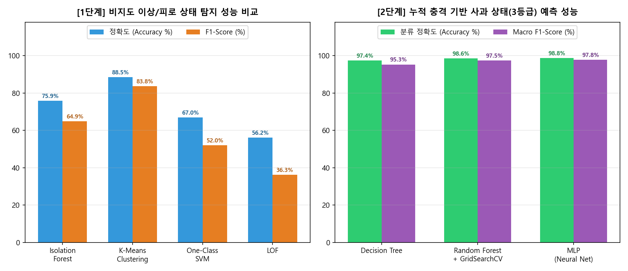
7. 전체 모델 정량적 성능 종합 비교 (1단계 비지도 & 2단계 지도 학습)
1단계 비지도 군집화에서는 K-Means(88.51%), 2단계 상태 예측에서는 Random Forest(98.63%)·MLP(98.79%)가 최고 성능 달성
📌 다중 분류 평가 지표 (Macro F1 & ROC-AUC) 정의
• Macro F1-Score (매크로 F1 점수): 등급별 데이터 개수 차이(Grade A 56%, B 12%, C 32%)에 상관없이 소수 등급인 Grade B까지 동등한 비중(1:1:1)으로 평균 내어 모델을 엄격히 평가한 지표
• ROC-AUC (Area Under the ROC Curve): 모델이 3개 사과 등급을 얼마나 확실한 확률 차이로 구분해 내는지를 나타내는 종합 변별력 지표로, 100%(1.0)에 가까울수록 완벽한 분류 성능을 뜻함

Slide 9
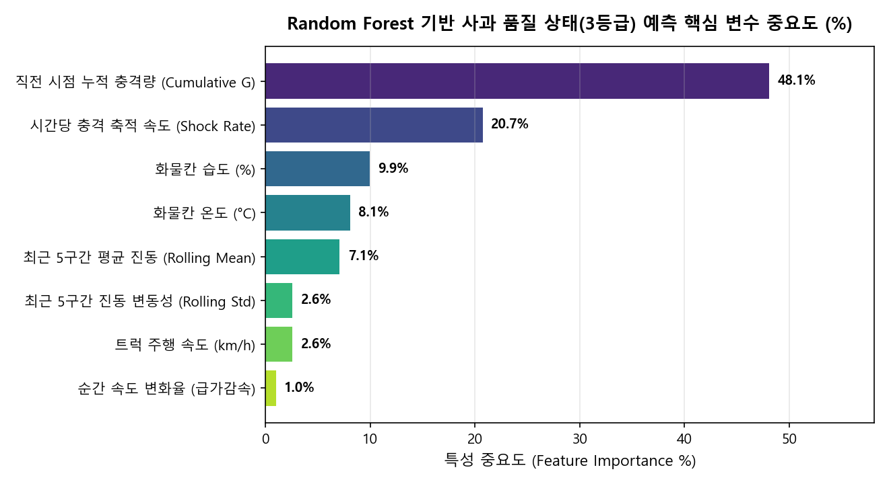
8. 특성 중요도(Feature Importance) 기반 사과 상태 결정 요인 분석
직전 누적 충격량(48.1%)과 충격 축적 속도(20.7%), 온·습도 환경(18.0%)이 향후 사과 품질 상태를 결정
■ 사과 품질 상태 예측 핵심 변수 기여도 결과
1위: 직전 시점 누적 충격량 (48.10%)
2위: 시간당 충격 축적 속도 (20.74%)
3위: 화물칸 습도(9.94%) 및 온도(8.06%) → 합 18.00%
4위: 최근 5구간 평균 진동 및 변동성 → 합 9.63%
5위: 주행 속도(2.55%) 및 순간 가감속(0.98%) → 합 3.53%
■ 실험 결과에 따른 공학적 인사이트
• 향후 사과의 품질은 현재까지 쌓인 '누적 피로도(48.1%)'와
현재 노면의 '충격 축적 속도(20.7%)'가 68.8%를 좌우함
• 단순 차량 속도(3.5%)보다 화물칸 온·습도(18.0%)가
5배 이상 중요하여 냉장·방진 통합 관제의 필요성 입증
📌 특성 중요도 산출 원리 및 시차 변수(Lag) 설계 정의
• 특성 중요도 (Feature Importance) 정의: Random Forest 내 100개의 결정 트리가 사과 등급을 분할할 때, 각 센서 변수가 지니 불순도를 감소시키는 데 기여한 총량을 100% 비중으로 환산한 지표
• 시차 변수 (prev_cum_g_lag5) 및 데이터 누수 방지: 정답을 미리 보고 예측하는 오류(Data Leakage)를 차단하기 위해, 과거 시점(t-5)까지의 누적 충격 추이만으로 미래 시점(t+10)의 사과 등급을 예측하도록 분리한 변수

Slide 10
9. 결론 및 스마트 신선 물류 적용 기대 효과
누적 충격량 기반 실시간 사과 품질 등급 예측을 통한 농산물 유통 손실 최소화
■ 연구 결론 요약
1) 10개 운행 세션 분석 결과, 주행 시간이 길어도 안정 주행 시 누적 충격은 8.8G에 불과한 반면 불량 노면 주행 시 116.7G까지 급증함
2) [1단계 비지도 탐지 결과] K-Means(Acc 88.51%)는 누적 피로 상태 군집화에, Isolation Forest(Acc 75.87%)는 돌발 고충격 검출에 강점을 보임
3) [2단계 지도 예측 결과] 누적 충격 추이 및 환경 변수로 향후 사과 상태(3등급)를 예측한 결과 Random Forest(98.63%)와 MLP(98.79%)가 최고 성능 달성
■ 실무 적용 및 기대 효과
• 도착지 검수 및 유통 우선순위화: 운송 완료 시 트럭별 최종 사과 예측 등급(Grade A/B/C)에 따라 Grade B는 조기 출하, Grade C는 정밀 검수
• 실시간 경로 및 주행 제어: 단위 시간당 충격 축적 속도(shock_rate)가 급증하는 구간에서 운전자에게 실시간 감속 유도
• 객관적 품질 보증: 경험적 육안 검수를 넘어 IoT 센서 누적 데이터에 기반한 정량적 신선 농산물 품질 등급제 구현
📌 스마트 신선 물류 실무 용어 정의
• 선제적 품질 관제 (Predictive Quality Control): 도착 후 상자를 열어 사후 확인하는 방식에서 벗어나, 운송 중 실시간 IoT 누적 데이터와 AI 예측을 통해 파손 위험을 사전에 감지·대응하는 스마트 물류 기술
• FEFO (First-Expired, First-Out) 출하 전략: 단순 선입선출(FIFO)이 아니라, 누적 충격으로 인해 미세타박 주의(Grade B) 판정을 받아 잔여 상품 수명이 짧아진 화물부터 우선 유통·판매하여 폐기 손실을 줄이는 기법

